Slide 1

Специфика заданий по формированию функциональной грамотности на уроках физики и астрономии
Борцова Е.В., учитель физики МБОУ СШ№30 г. Дзержинск
2025 г.

Slide 2
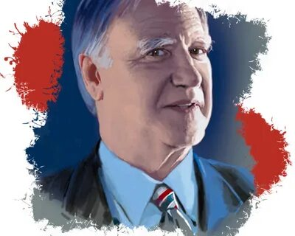
ФИЗИКУ В ШКОЛЕ НАДО БЫЛО УЧИТЬ, САЛАГИ!
Дело было в 60-х годах.
Группа физиков-ядерщиков из закрытого НИИ поехала на Чёрное море. Все как один – доктора наук. Пришли на бережок, по пути купив несколько бутылок винца с такой пластмассовой крышкой, которую надо срезать ножом. Приходят, приготовились уже - опа! - а бутылки открывать нечем! Видят невдалеке
мужичка бомжеватого вида.
- Уважаемый, а у вас не найдётся чего-
нибудь, чтоб бутылочку открыть ?
- Откроем, как не открыть! Спички есть?
Мужик берёт спички, нагревает пробку
и срывает её, размякшую, со словами:
- Физику в школе надо было учить,
салаги!
Сергей Петрович Капица
Советский и российский учёный-физик, просветитель и телеведущий, а также демограф.
С 1973 года бессменно вёл научно-популярную телепрограмму «Очевидное — невероятное». Основатель и главный редактор журнала «В мире науки»…

Slide 3
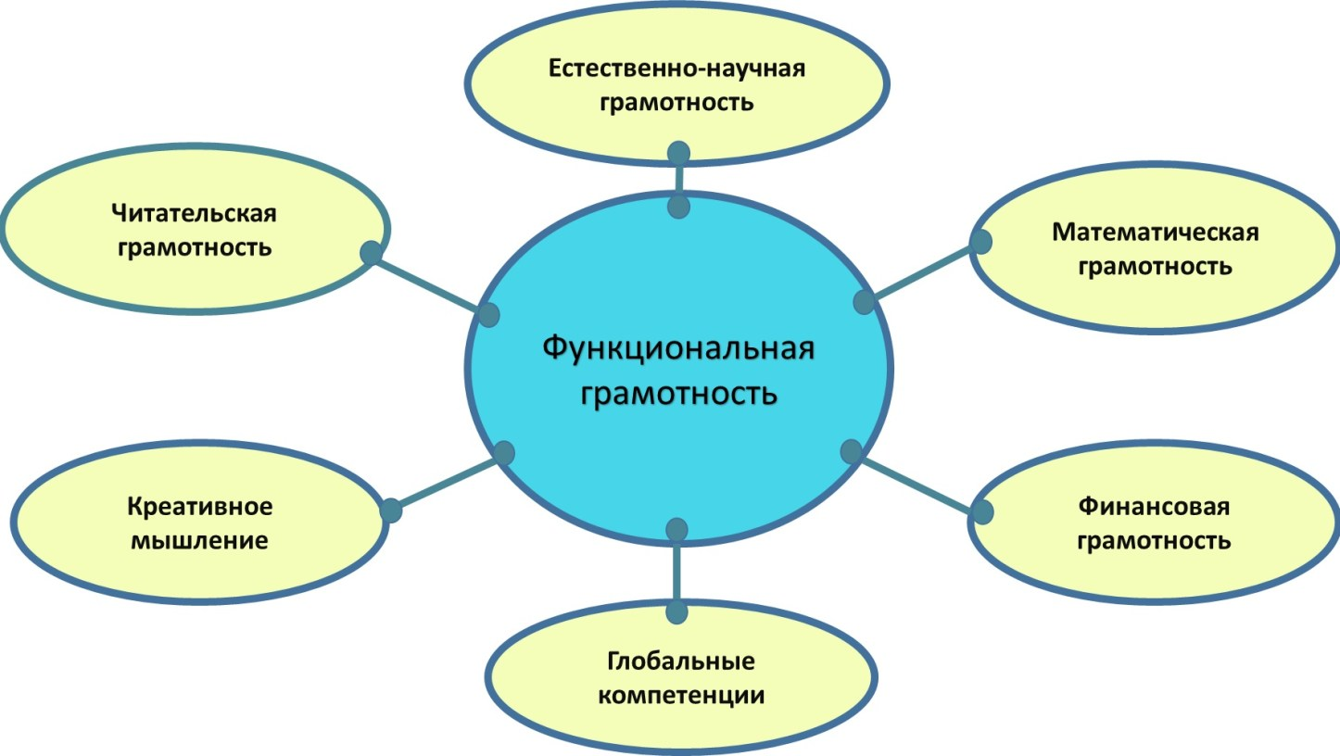

Slide 4
Проблемно- поисковые вопросы
1. Объясните смысл шутливой картинки на футболке с точки зрения физики.
2. ОНИ были открыты в 1800 году. Японский термин для НИХ состоит их иероглифов, которые означают «снаружи», «красный», «линия». Назовите ИХ.
https://db.chgk.info/question/poles13.2/6
赤外線
3. Согласно некоторым исследованиям, ОН символизирует собой луну, которая, переходя из одного созвездия в другое, постепенно меняет фазы. Однако в наиболее известной версии из фаз присутствуют только полнолуние и новолуние. Назовите ЕГО.
https://db.chgk.info/search/questions/%D1%84%D0%B0%D0%B7%D1%8B%20%D0%9B%D1%83%D0%BD%D1%8B

Slide 5
Экспериментальные
задания
Как плавает подводная лодка?
Видеоэксперимент «Яйца и соленая вода»
https://yandex.ru/video/preview/15291954930676297885 - видео
https://yandex.ru/video/preview/1479517047608171712 -Фиксики - Подводная лодка

Slide 6
Проектные работы
Как вытащить застрявший автомобиль в одиночку?
Как выкрутить винт без отвертки? (3-5 способов)
Лайфхаки с простыми механизмами.
Как параллакс помогает в проверке зрения глухонемых людей?
Что было бы, если бы исчезла сила трения? сила тяжести?
Почему Дед Мороз не стареет?
Собери коллекцию простых механизмов, полупроводников?

Slide 7
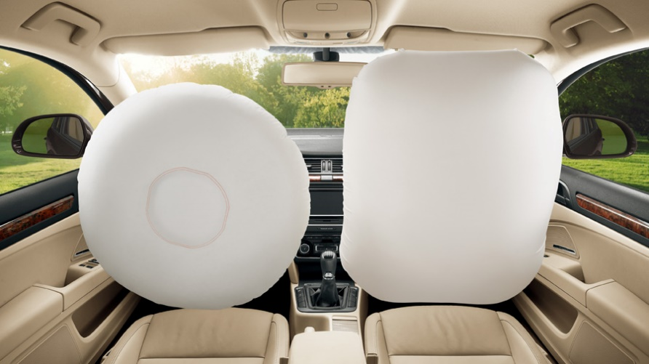
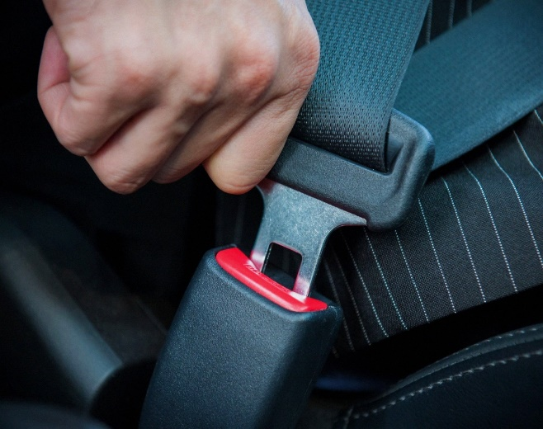
Работа с информацией
Изучить материалы сети (соцопросы, блоги, форумы и др., указать основной источник) по теме «Ремень безопасности- за и против» или «Подушка безопасности- за и против»:
Записать несколько вариантов «за»;
Записать несколько вариантов «против»;
Найти данные статистики за последний полный год в своем регионе, России;
Привести данные краш- тестов с манекенами;
Высказать собственное мнение, сделать общий вывод.

Slide 8
Работа с информацией
Баланс энергии
Изучить страницу «Анализатор расхода калорий»
http://www.calorizator.ru/analyzer/calories
2. Указать свой вес в килограммах.
3. Внести в таблицу виды вашей деятельности в течение суток (отдых, учеба в школе, передвижение и т.д.), сделать скрин страницы, распечатать, вклеить в тетрадь.
4. Записать суточный расход энергии в МДж и ккал, сравнить его с табличным значением для своего возраста.
Суточные нормы физиологических потребностей в энергии детей и подростков.
Энергия, ккал | Возраст школьника
 | 7-10 лет | 11-13 лет, мальчики | 11-13 лет, девочки | 14-17 лет, юноши | 14-17 лет, девушки
 | 2350 | 2750 | 2500 | 3000 | 2600

Slide 9
Работа с информацией
Сопроводительный текст
Изучить график «Связь объективных характеристик звука и слуховых ощущений», составить сопроводительный текст к инфографике и сделать вывод.

Slide 10

Работа с текстом (по принципу ОГЭ, ЕГЭ)
При скольжении вниз по канату ладони рук спортсмена нагреваются. Какой способ изменения внутренней энергии применяется в этом случае?
Теплопроводность
Тепловое излучение
Совершение работы силы тяжести
Совершение работы силы трения
2. Собака, промокшая под дождем, начинает
встряхиваться, чтобы высушить шерсть.
К встряхиванию животное прибегает и тогда, когда
к спине что- то пристало. На каком физическом
явлении основан этот способ сушки и освобождения
от инородного тела?
Реактивное движение
Инерция
Действие силы тяжести
Электризация

Slide 11
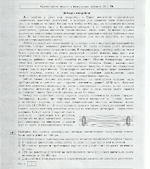
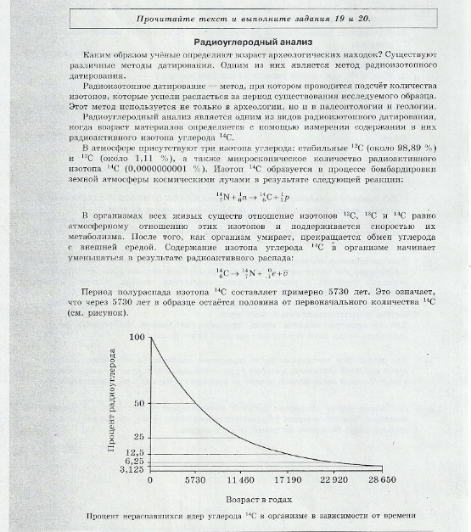
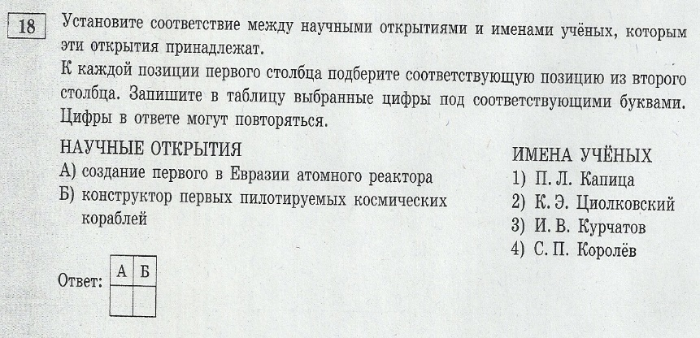
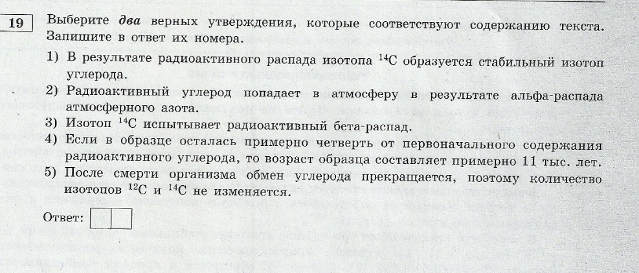
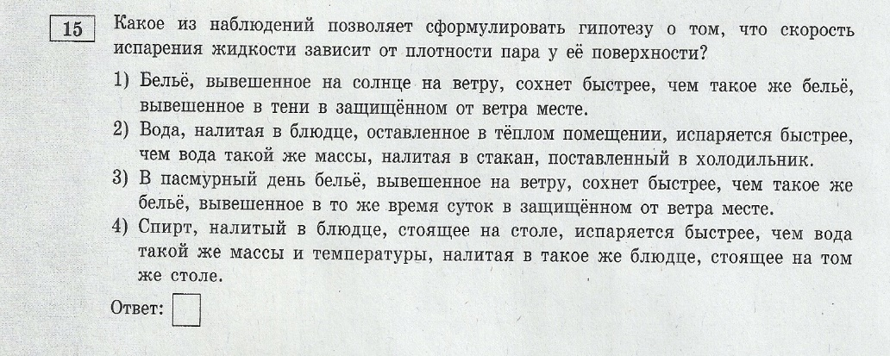
Работа с текстом (по принципу ОГЭ, ЕГЭ)

Slide 12
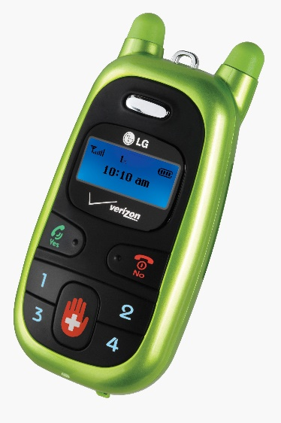
Практическая работа
Исследование свойств электромагнитных волн на примере мобильного телефона
Цель: исследовать способность электромагнитных волн проникать сквозь преграды из диэлектрика и металла
Оборудование: два мобильных телефона, пластмассовая или стеклянная коробка с крышкой, металлическая фольга.
Порядок выполнения задания.
Проверьте способность мобильного телефона принимать электромагнитные волны от станции мобильной связи. Для этого позвоните на первый телефон со второго.
2. Положите первый телефон в пластмассовую коробку с
крышкой и снова позвоните на него со второго телефона.
3. Заверните первый телефон в два слоя металлической
фольги и снова позвоните на него со второго.
4. Сделайте выводы.

Slide 13
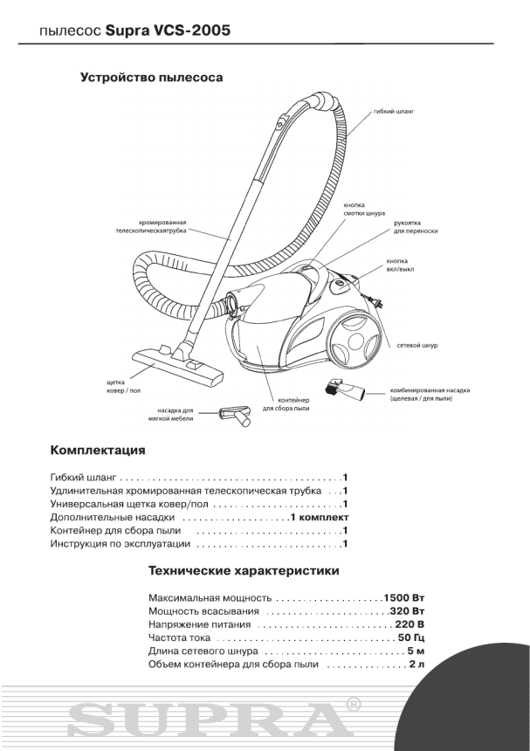
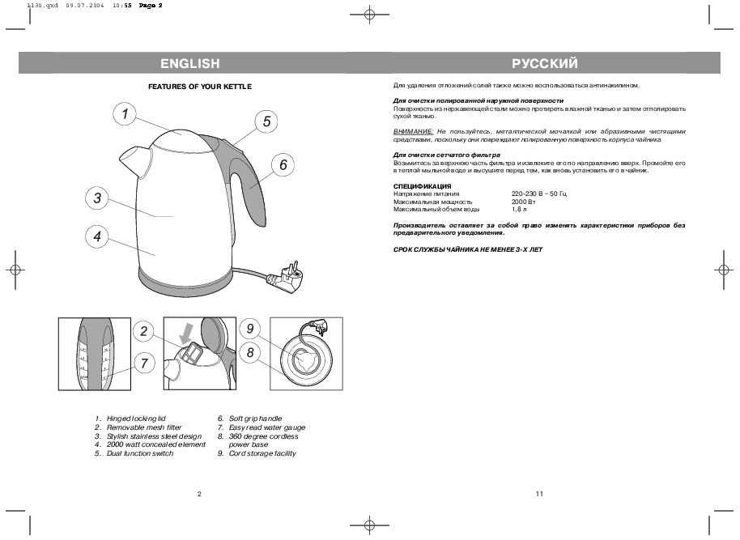
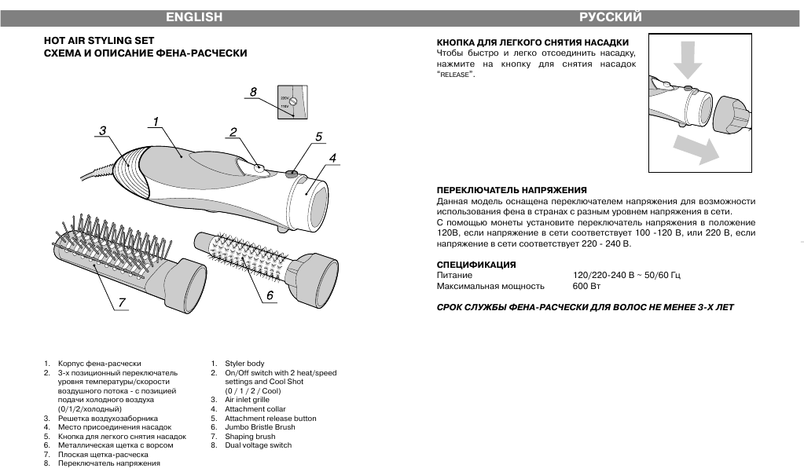
Практическая работа
1. По техническим характеристикам определите сопротивление каждого прибора.
2.Каким общим сопротивлением будет обладать участок бытовой цепи, если включить все три прибора одновременно?
3.Рассчитайте, какую оплату за электроэнергию вы должны внести за 30 дней, если электрочайник использовали ежедневно в общей сложности 70 минут , пылесос – раз в неделю в течении 0,5 часа, а фен-расческу – в среднем 4 раза в неделю по 10 минут. Тариф 3,83 копейки за киловатт-час.

Slide 14
Практическая работа
https://phet.colorado.edu/sims/html/energy-skate-park-basics/latest/energy-skate-park-basics_en.html
1. Проверить выполнение закона сохранения механической энергии при наличии/отсутствии трения
2. Изменить траекторию движения (мёртвая
петля, горка, американские горки с разной
высотой, произвольная траектория) при
наличии/отсутствии трения.
3. Изменить значения коэффициента трения, массы тела, определить
значения высоты подъема тела, скорости тела.

Slide 15
Покупка телескопа
Ситуационные задачи
Прочитайте статью или посмотрите видеоролик по теме «Как выбрать телескоп?» (список далее) и выполните одно любое задание
Перечислите основные параметры телескопов, охарактеризуйте
каждый. Перечислите виды телескопов, назовите плюсы и
минусы каждого. Какой телескоп вы бы выбрали для наблюдения далёких объектов (звёзд,
туманностей)?
Используя сервис Яндекс Маркет, подберите телескоп по заданным параметрам:
Телескоп нужен для наблюдения планет и Луны в местности с небом средней засвеченности (не мегаполис, но и не
идеально тёмное небо), наблюдение с
балкона/из окна (поворот трубы в
горизонтальной и вертикальной плоскостях), без хроматической абберации, массой не более 7-8 кг, цена не более 10 000 рублей,
с хорошими отзывами покупателей

Slide 16
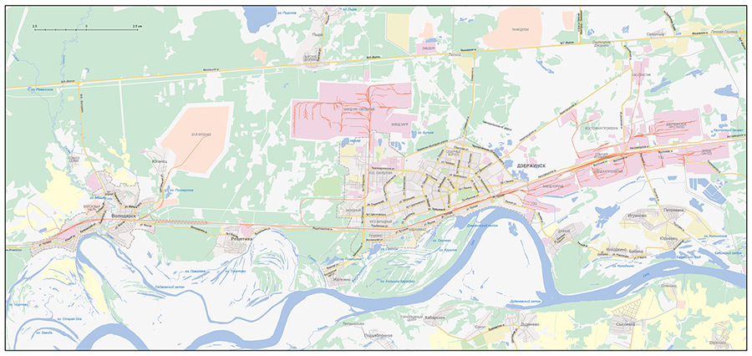
Ситуационные задачи
Построение маршрута движения
1. Открыть в поисковике Яндекс вкладку «Карты» и кликнуть «Маршруты».
2. Ввести в графы «А» и «В» нужные адреса или выбрать случайным образом на карте. Добиться, чтобы пунктами были реальные объекты (для этого увеличить масштаб и переставить маркер в нужное место), записать названия пунктов; желательно сделать скрин, распечатать и вклеить в тетрадь фрагмент карты.
3. В колонке «Маршруты» выбрать по очереди все виды движения (личным транспортом, общественным транспортом, пешком); для каждого случая выбрать самый быстрый вариант (если вариантов несколько), раскрыть для детального изучения и рассчитать для каждого случая среднюю скорость движения.
4. Предложите альтернативный вариант маршрута (если есть).
5. Какой вариант движения вы бы выбрали? Почему? Сделайте общий вывод по работе.
6.* За какое время расстояние между пунктами преодолеет квадрокоптер, если его средняя скорость равна 20 м/с? Хватит ли заряда батареи коптера для полета? (Инструмент для измерения расстояния по прямой в сервисе «Яндекс Карты» и максимально возможное время полета коптера на одном заряде батареи найти самостоятельно). Каким образом (с какой целью) вы бы использовали квадрокоптер?

Slide 17
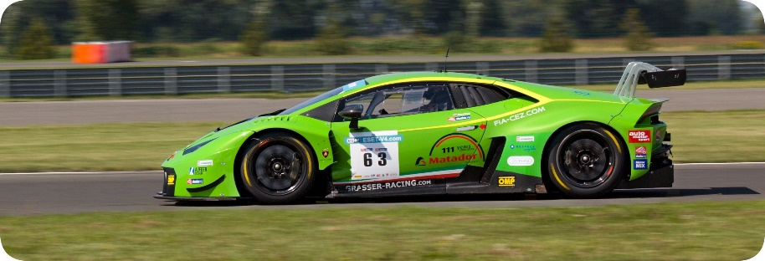
Качественные задачи
1. Можно ли измерить давление воздуха в кабине космического корабля барометром- анероидом? жидкостным барометром? металлическим манометром? Почему?
2. Зеркало и белый лист бумаги отражают до 90% падающего на них света. Почему в зеркале мы видим свое изображение , а в белом листе –нет?
3. Почему обычно хозяйки стирают белое белье отдельно от черного?
4. Зачем барометру- анероиду две стрелки?
5. Почему боксеры ведут бой в перчатках?
6. Почему необходима побелка плодовых деревьев?
7. Зачем на крышках фарфоровых чайников делают отверстие?
8. Почему при очень быстрой езде на гоночных автомобилях у спортсменов закладывает уши?

Slide 18
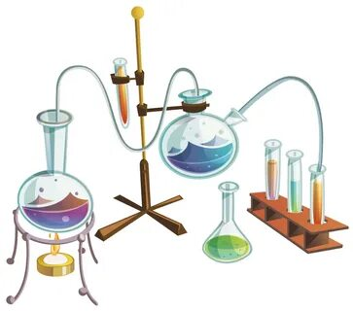
Домашний эксперимент
1. Бросить в кипящую воду несколько пельменей, наблюдать несколько минут до подъема пельменей. При варке пельмени впитывают воду и становятся тяжелее. Почему они всплывают?
2. Встаньте на напольные весы. Измерьте свой вес. Резко поднимите руки вверх. Изменились ли показания весов? Резко опустите руки. Меняются ли показания? Результаты поясните. Стоит ли весы вернут продавцу?

Slide 19
Домашний эксперимент
Ареометр
Изучите статью «Ареометр»
(https://ru.wikipedia.org/wiki/Ареометр ), рассмотрите рисунки и ответьте на вопросы:
Каково назначение ареометра?
Каков принцип действия?
Перечислите виды ареометров, для чего используют каждый?
Почему правый ареометр на рисунке 1 погружен на большую глубину?
Ответьте на вопросы по рисунку 2:
а) Как изменится положение лактометра, если молоко разбавить водой?
б)Как изменится положение спиртометра, если в спирт добавить воды?
в)Как изменится положение сахариметра, если мед разбавить сахарным сиропом?

Slide 20
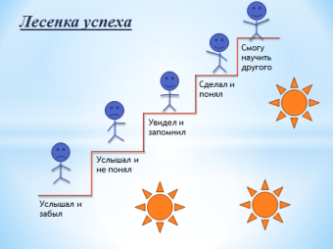
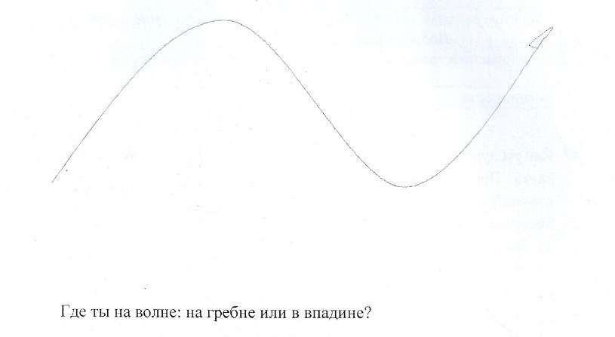
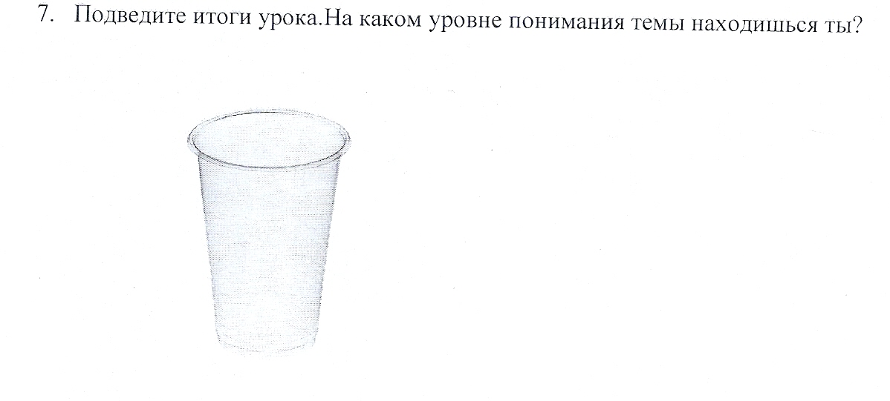
Рефлексия
Век наш таков, что он гордится машинами, умеющими думать, и побаивается людей, проявляющих ту же способность Г. Мамфорд Джонс

